Slide 1

Fundamentos e Conceitos Básicos de Big Data.
Para alavancar os resultados das empresas
Pentaho – Aula 04
E-DataSourceMail - Consultas a Fonte de Dados através de e-Mails com Kettle.
Parte I
Autor: Ricardo Roberto de Lima
Analista de Tecnologia da Informação
Email: ricardo.rlima@dataprev.gov.br
Ramal: 2270
Prof. Ricardo Roberto de Lima
Mestre em Engenharia de Software

Slide 2
Roteiro de Aula
Fazer Consultas Simples e Complexas em SQL;
Enviar os Dados por Email.

Slide 3
Motivação
- Não temos acesso algum a base;
- Protocolos de acesso todos restritos por firewall;
- Burocracia na liberação;
- Suporte remoto ao cliente na implantação do ambiente;
- Diversão!

Slide 4
Definições
Já foi definido um Prefixo ou regra:
Ex. Tag -> Subject [KETTLE]
Configura um Schedule no cliente (cron)
Configurar conta de e-mail
Configura database.

Slide 5
Como Funciona?
Início meu client de e-mail (Gmail, Outlook,
Thunderbird, etc);
Escrevo meu SQL;
Recebo em meu e-mail a resposta.

Slide 6
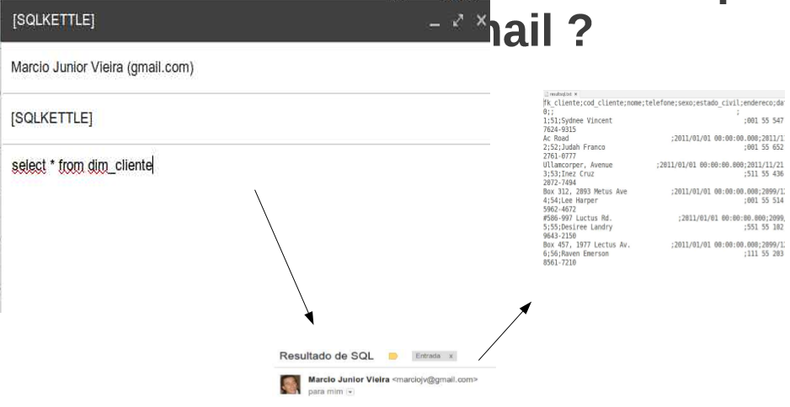
Enviar Consultas SQL por Email.

Slide 7
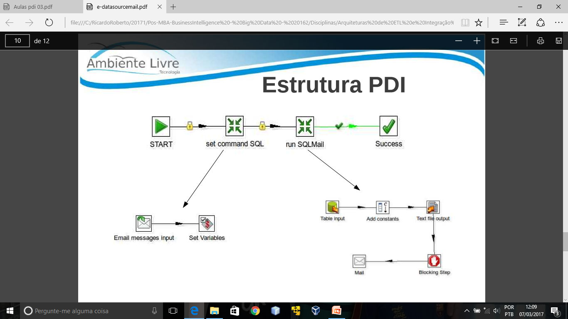
Estrutura PDI – Implementação de Dados

Slide 8
Estrutura PDI – Implementação de Dados
Transformação – Parte I.
Componentes:
* Email messages input;
* Set variables.

Slide 9
Estrutura PDI – Implementação de Dados
Transformação – Parte I.
Componentes:
* Table Input;
Add constrants;
Text File Output;
Blocking Step;
Mail.

